Slide 1



EVALUEZ LES PERFORMANCES D’UN LLM
1

Slide 2

ÉTAPES DE PRÉSENTATION
INTRODUCTION :
Contexte de la mission
I
PRÉSENTATION DU REPO GIT
II
DÉMONSTRATION DU FONCTIONNEMENT AVANT ET APRÈS ENRICHISSEMENT AVEC LA BASE DE DONNÉES SQL
III
VALIDATION DES ÉTAPES AVEC PYDANTIC
IV
PRÉSENTATION DES RÉSULTATS RAGAS ET INTERPRÉTATIONS
2

Slide 3
INTRODUCTION
2
Ce projet vise à enrichir un LLM déjà fonctionnel afin de lui permettre de répondre de façon précise et fidèle à des questions liées au baketball, tout en, garantissant la vilidation et traçabilité de chaque étape avec Pydantic.
3

Slide 4
I
PRÉSENTATION DU REPO GIT
La présentation est faite en direct sur GitHub
4

Slide 5
II
DÉMONSTRATION DU FONCTIONNEMENT AVANT ET APRÈS ENRICHISSEMENT SQL
La démonstration est faite en direct sur Streamlit
5

Slide 6
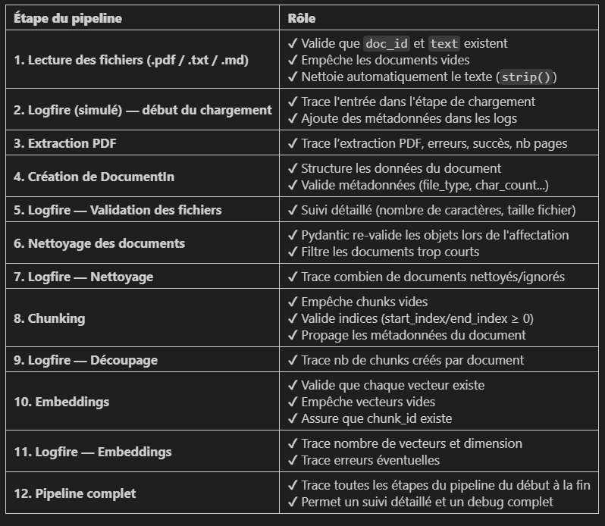
III
VALIDATION DES ÉTAPES AVEC PYDANTIC
Pydantic sert à valider, nettoyer et structurer les données avant qu’elles ne soient utilisées dans l’ application. Il vérifie automatiquement que chaque champ respecte le bon type, les contraintes, et la cohérence, puis convertit proprement les valeurs (ex : "42" → 42).
6

Slide 7
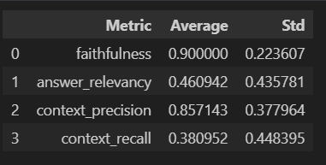
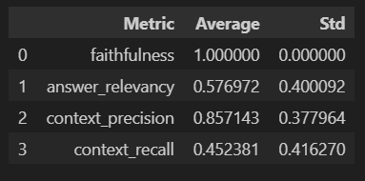

IV
PRÉSENTATION DES RÉSULTATS RAGAS ET INTERPRÉTATIONS
Métriques évaluées avec le framework RAGAS:
faithfulness, # La réponse générée est elle fidèle au contexte ?
answer_relevancy, # La réponse générée est elle pertinente à la question ?
Context_recall, # Le système a récupéré toutes les informations nécessaires pour répondre ?
Context_precision, # les documents récupérés sont réellement utiles pour répondre ?
Croissance générale dess métriques
7

Slide 8
Thank you!
8

